Slide 1



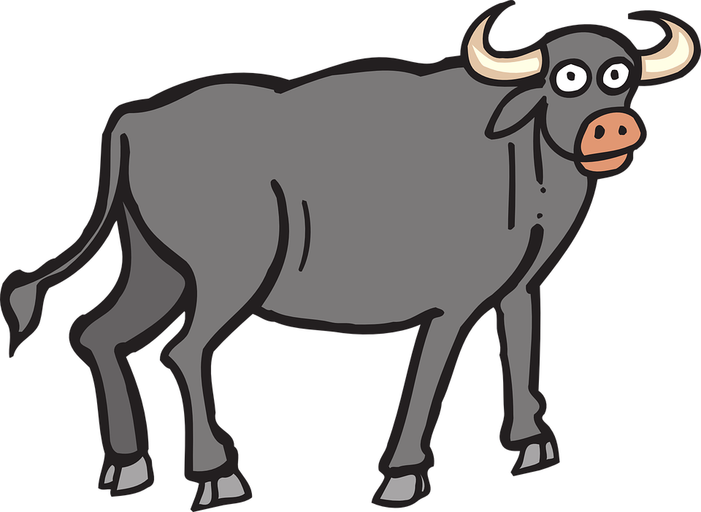
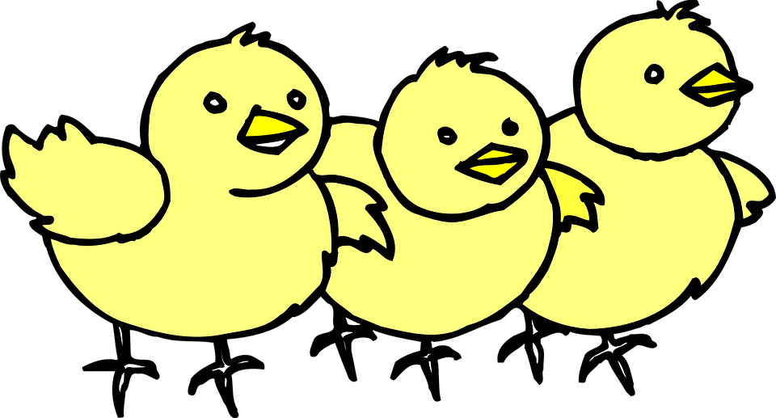


বাংলা
Level 1
Vocabulary
Time
Quiz
Opposites
Quiz

Slide 2
English
বিভাগ
১
শব্দভান্ডার
সময়
প্রশ্ন
বিপরীত
প্রশ্ন
আরো

